Slide 1
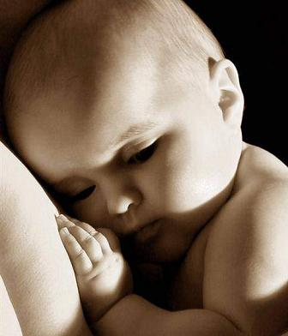
Патологическое течение родов. Доврачебная помощь при неотложных состояниях.

Slide 2
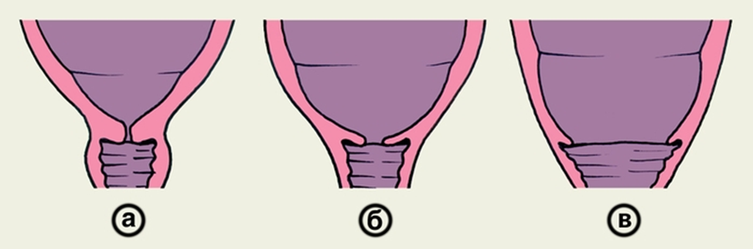
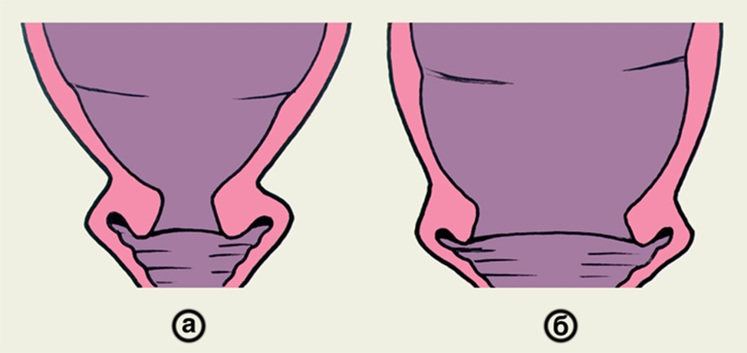
Первый период родов – период ... у первобеременных – … у повторнобеременных - …

Slide 3
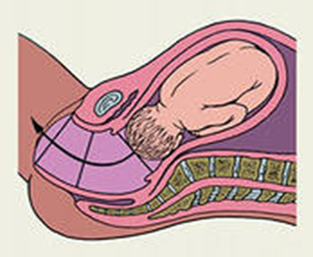
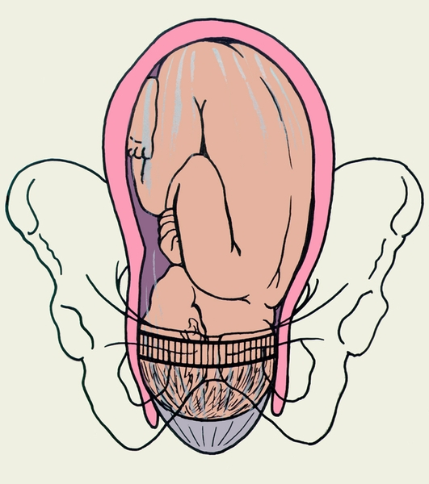
Второй период родов – период … у первородящих - … у повторнородящих - …

Slide 4
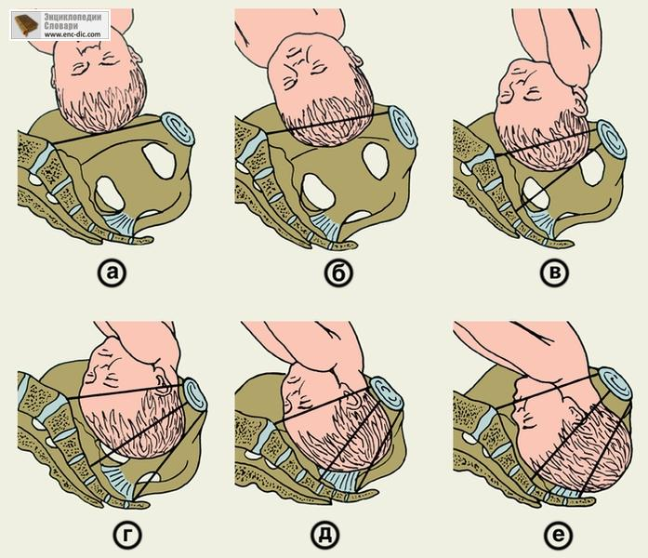
Отношение головки плода к плоскостям таза
А - головка над входом в малый таз Б - головка малым сегментом во входе в таз В - головка большим сегментом во входе в таз Г - головка в широкой части полости таза Д - головка в узкой части полости таза Е - головка в выходе таза

Slide 5
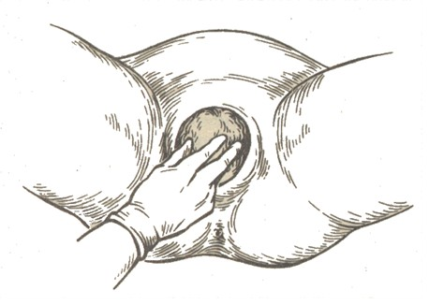
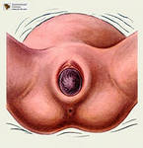
Акушерское пособие в родах: 1. предупреждение преждевременного разгибания головки.

Slide 6
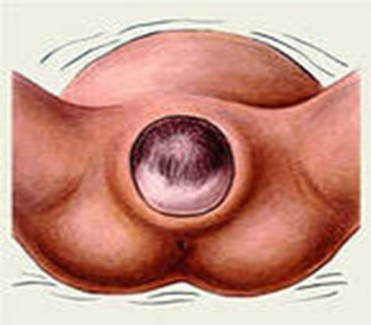
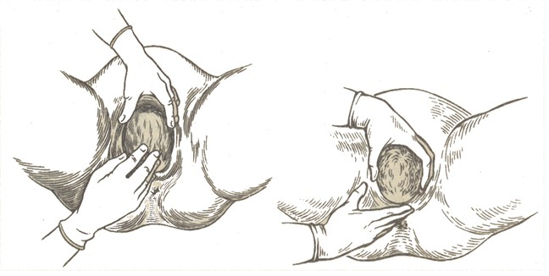
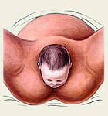
2.выведение головки и защита промежности от разрывов

Slide 7
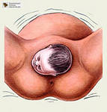
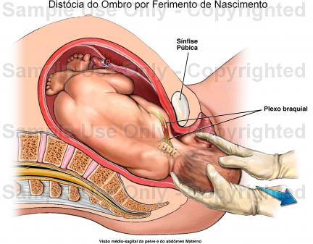
3.регулирование потуг 4.бережное выведение головки

Slide 8
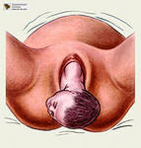
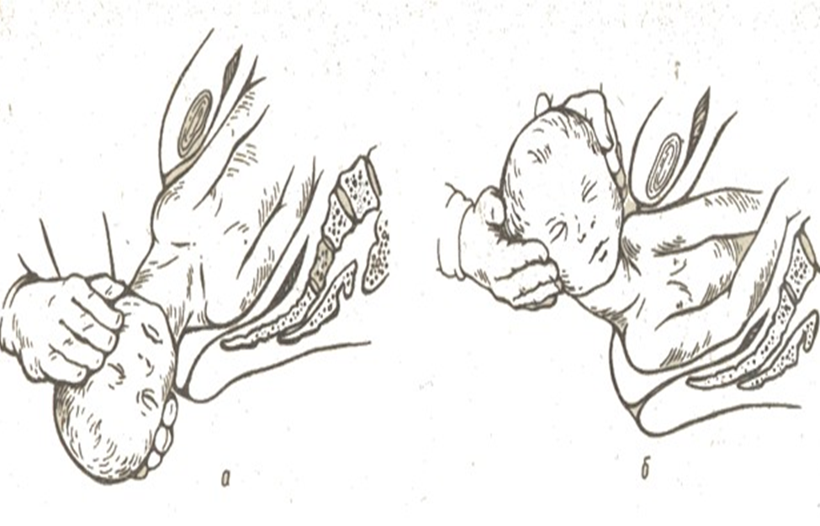
5.освобождение плечевого пояса.

Slide 9
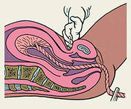
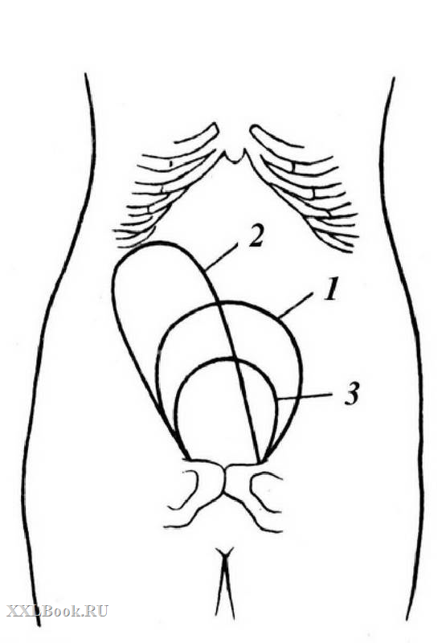
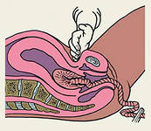
III период родов – … период у первородящих и повторнородящих длиться … девиз третьего периода - ….

Slide 10
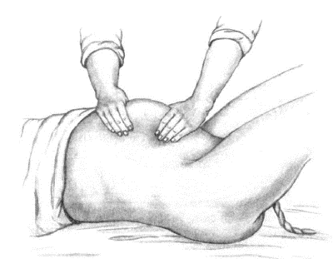
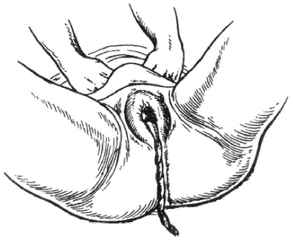
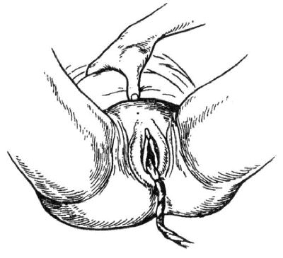
Способы выделения отделившегося последа.
Гентера Креде-Лазаревича
Абуладзе

Slide 11
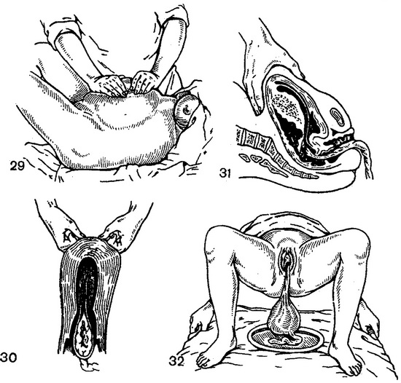
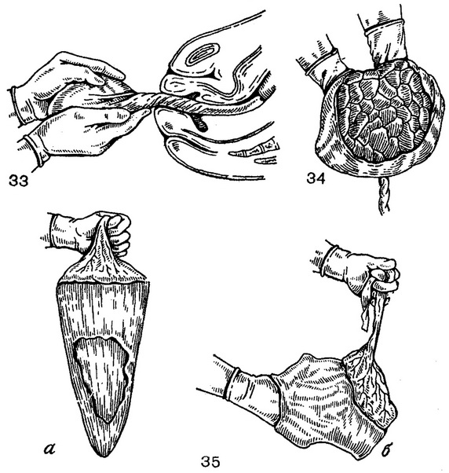

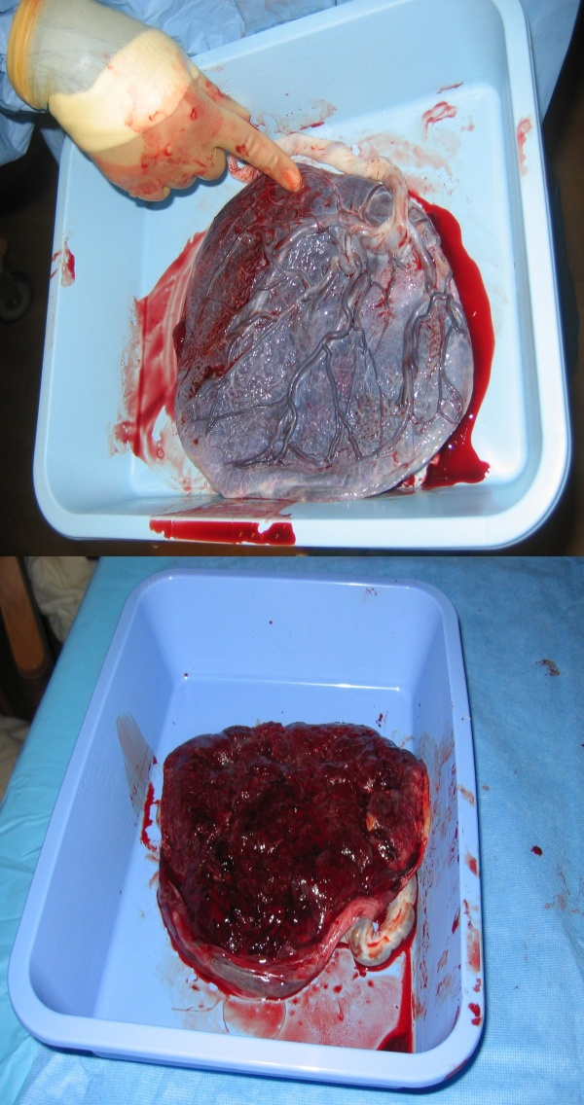
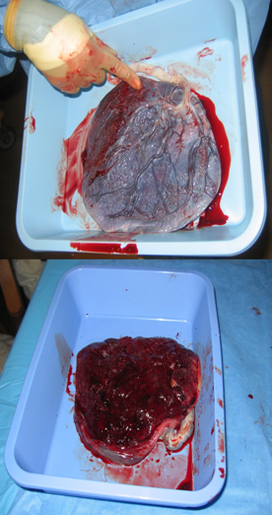
Рождение плаценты

Slide 12
Причины патологических родов:
узкий таз роженицы;
крупный плод;
слабая родовая деятельность (аномалия сократительной деятельности матки);
разгибательные предлежания головки плода;
асинклитические вставления головки плода;
тазовое предлежание;
задержка переднего плечика позади лонного сочленения;
неправильное положение плода;
многоплодная беременность;
выпадение пуповины, ручки или ножки плода;
рубец на матке.

Slide 13
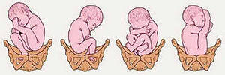
Роды при тазовом предлежании.

Slide 14
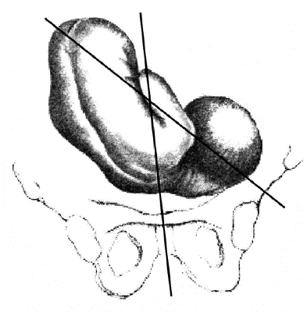
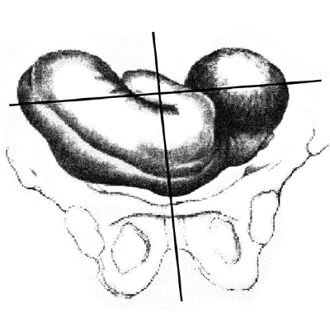
Роды при неправильных положениях плода.

Slide 15
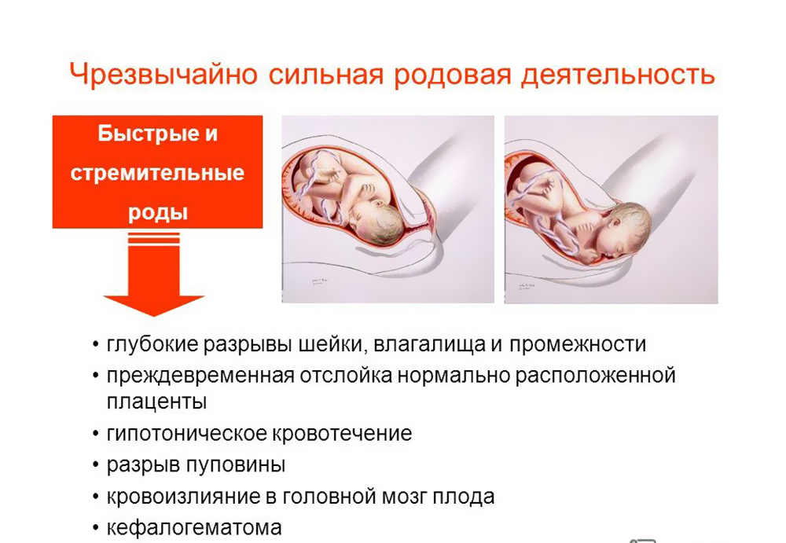
Аномалии родовой деятельности:
1) патологический прелиминарный период;
2) слабость родовой деятельности:
а) первичная,
б) вторичная;
3) чрезмерно сильная родовая деятельность;
4) дискоординированная родовая деятельность.

Slide 16
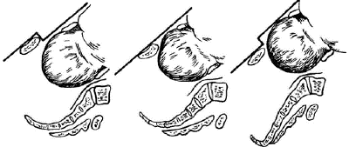
Роды при узком тазе.

Slide 17
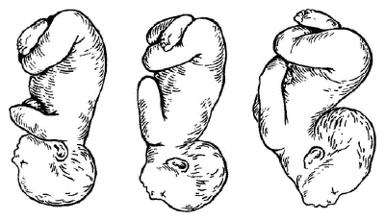
Разгибательные предлежания головки плода

Slide 18
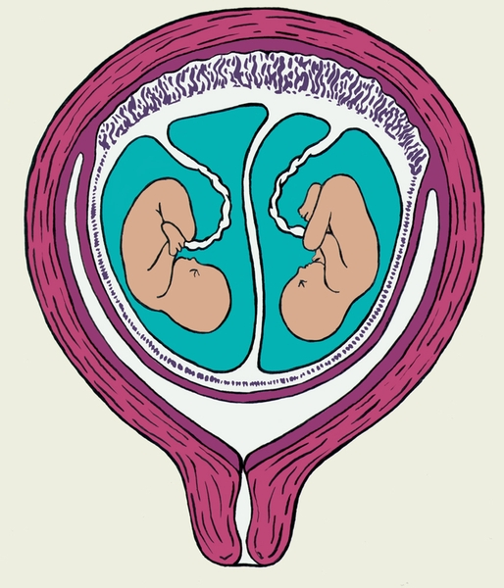
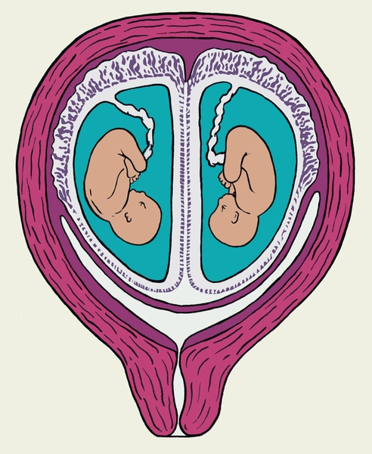
Роды при многоплодной беременности.

Slide 19
Кровотечения в последовом (в третьем периоде родов) и в раннем послеродовом периодах могут возникать в результате:
- снижения сократительной активности миометрия (гипо- и атония матки),
- травматических повреждений родовых путей,
- процессов отделения плаценты и выделения последа,
- нарушений в системе гемо-коагуляции.
Кровопотеря до 250 мл или 0,5 % от массы тела считается физиологически допустимой в родах.

Slide 20
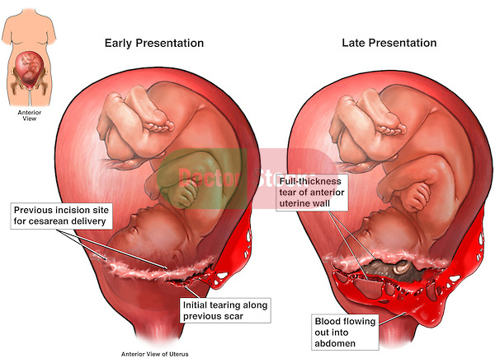
Разрыв матки в родах
I. По времени происхождения:
• разрывы во время беременности;
• разрывы во время родов.
II. По клиническому течению:
• угрожающий разрыв;
• начавшийся разрыв;
• совершившийся разрыв.
III. По характеру повреждения:
• трещина (надрыв);
• неполный разрыв (не проникающий в брюшную полость);
• полный разрыв.
IV. По локализации:
• в дне матки;
• в теле матки;
• в нижнем сегменте матки;
• отрыв матки от сводов влагалища.

Slide 21
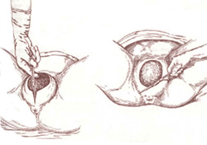
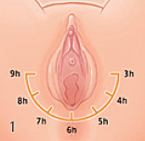
Разрывы вульвы, влагалища и промежности
Причинами являются:
роды крупным или гигантским плодом;
быстрые и стремительные роды;
вторичная слабость родовой деятельности;
разгибательные вставления головки;
узкий таз;
тазовое предлежание плода;
рубцовые или воспалительные изменения тканей;
оперативное родоразрешение (наложение акушерских щипцов).

Slide 22
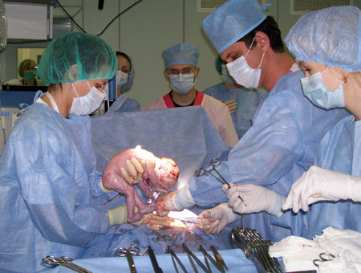
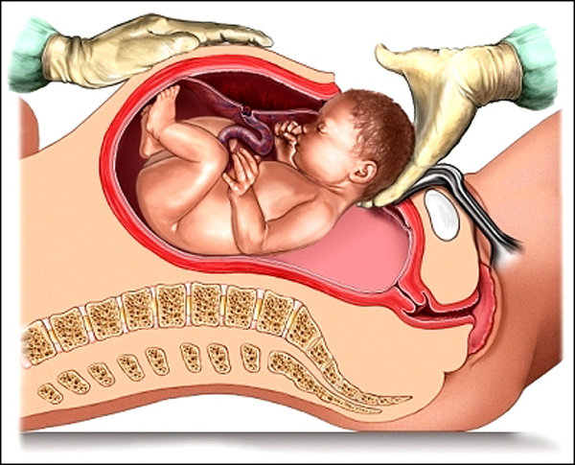
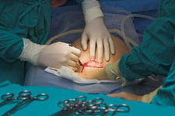
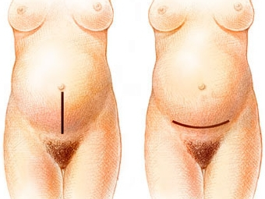
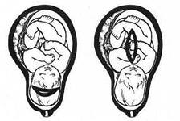
Кесарево сечение

Slide 23

Спасибо за внимание!!!

